Slide 1

Муниципальное бюджетное дошкольное образовательное учреждение детский сад
« Аян» с. Аянгаты Барун - Хемчикского района
Республики Тыва
Дистанционное обучение в старшей группе « Радуга»
воспитатели: Саая А.К Саая Ш.С

Slide 2
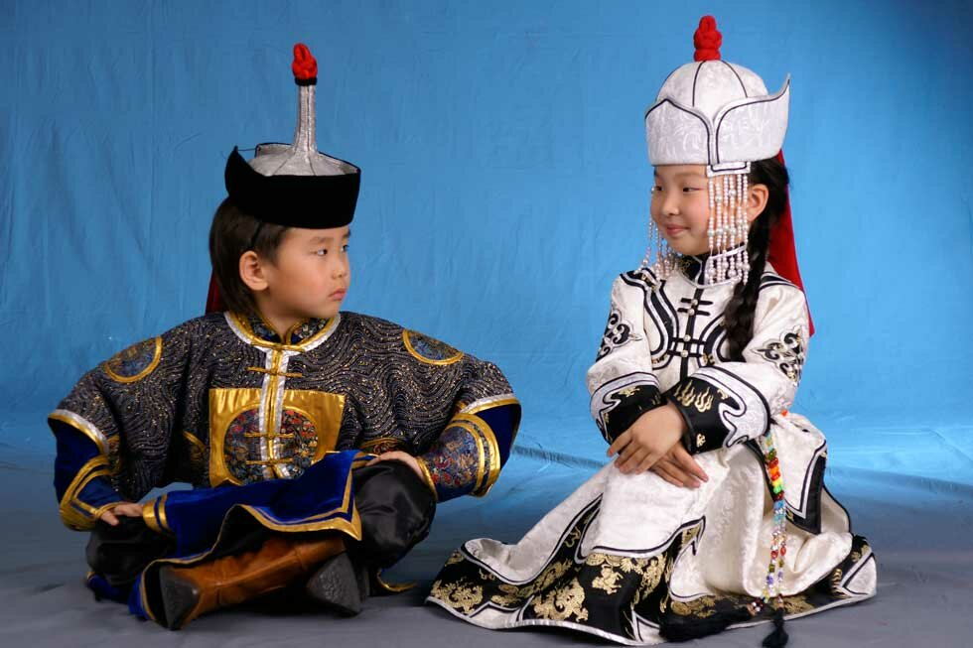
3 февраля 2022г среда.
Дистанционное обучение
1-ое занятие: Родной язык.
Сорулгазы:
Тыва хептернин хевирлери-биле таныштырар. Тыва хеп – тыва кижинин чоргааралы, оон шаанда сезон аайы-биле даарап, кедип чораанынын онзагай хевирлери-биле таныштырар.

Slide 3
Кичээлдин чорудуу.
Башкынын беседазы:
Уруглар, шаандан тура тыва чоннун кедип чораан хептеринин янзы-буру хевирлери-биле оон, кажан, каяа кедерин билип таныжар бис.Тыва тоннарнын янзы-буру хевирлернинге доктаап, борт, идик дугайында чугаалажыр бис. Тыва тон дээрге тыва кижинин чылдын дорт эргилдезинде кедип чоруур хеви. Ажыл-иштин, амыдыралынын байдалы-биле кедер тоннарны дараазында болуктерге чарар.
Хураган кежи тон – ак, кара, шокар хураган кежинден туулеп тургаш чыггаш, оннештир даарар. Бо тонну байырлалдарда, найыр-дой уезинде каастанып кедер, даштындан торгу биле додарлап алыр..
Шыва тон – чайын кедер. Мону ситец, сатин постен даарап алыр. Шаанда бай кижилер торгудан даарап кедер, оон кыдыгларын хорагайлар-биле каастаар.
Уруглар, улегер домакта чуге «хойлуг кижи каас дээнил?»
-Чуге дээрге тоннарнын хой кезиин, хой хураган кежинден кылган.
.
II Борттер (Кышкы борт, чайгы борт,, кыс борт,)
Тывалар шаг-шаандан тура алды кожуун турган . Ынчангаш тыва бортернин алды талазын алды кожуунга тураскааткан. Ол алды талазынын кырынга алды тайжы алдынналчак, монгуннелчек чувелерден кылдынган болур. Оон каасталгазы хорагайлар. Ол хорагайларда бойдуста челээштин чеди чеди ону шупту турар. Кырында от-козун коргускен кызыл дошка бар. Бойдуста шупту чуве ийи эжеш. Мынчап кээрге борт база ийи ийлиг. Бортун артында чалаа дээр кызыл удазын ахы хендирлер турар. Оон утказы олчейлиг аас-кежикти кузээр, багай чуулдерден камгалаар.
Тывызыкты тывынарам уруглар?
- Элеп туреп-даа чорааш, эдержип чоруур алышкылар (ийи идик)
III Идиктер.
Кадыг идик – колдуу эр улус кедер, иштинде кидис ук бар. Идиктин бажы думчуктуг. Ол тыва кижинин черинге, бойдузунга хундуткелдиин илереткен.
Бопук – бичи чаштарнын идии.
V Туннел
Ооренген чуулун катаптаар.

Slide 4

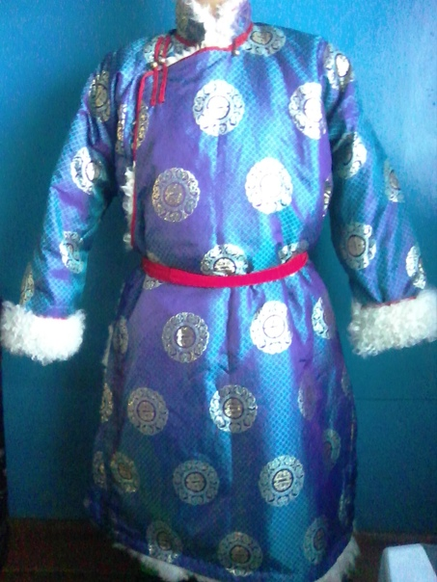
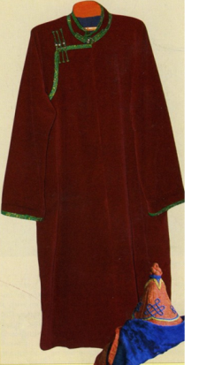

Slide 5
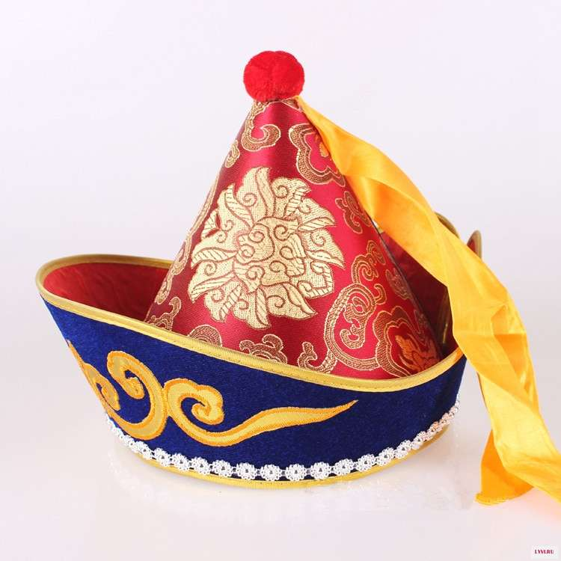
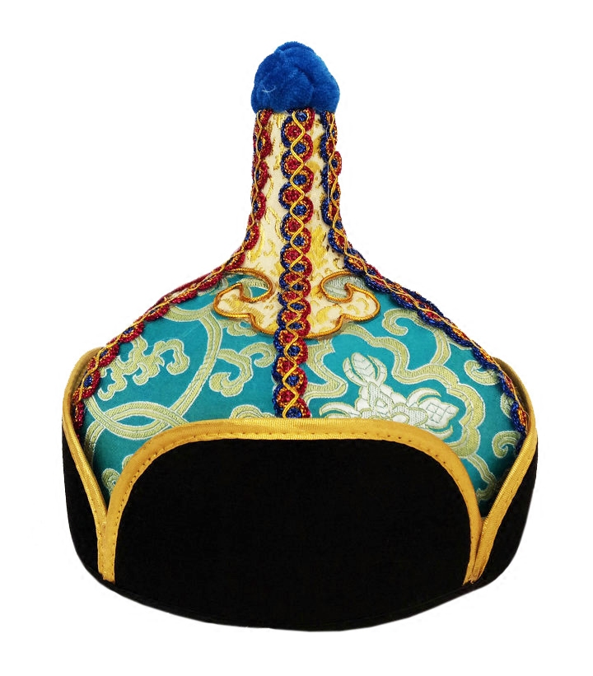
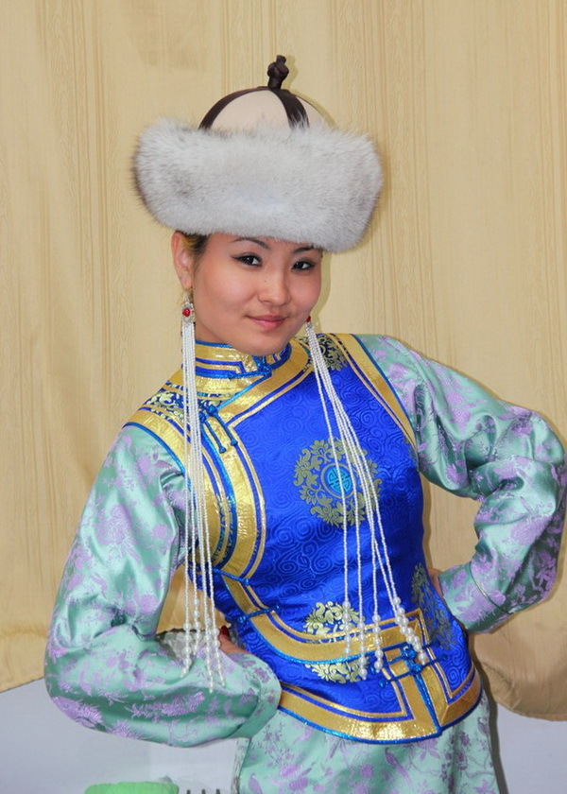

Slide 6

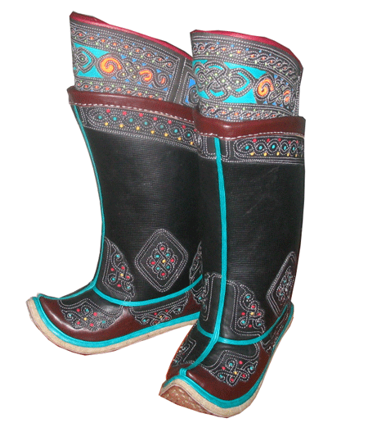
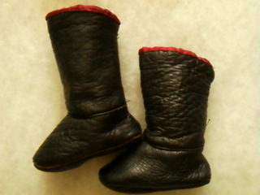

Slide 7
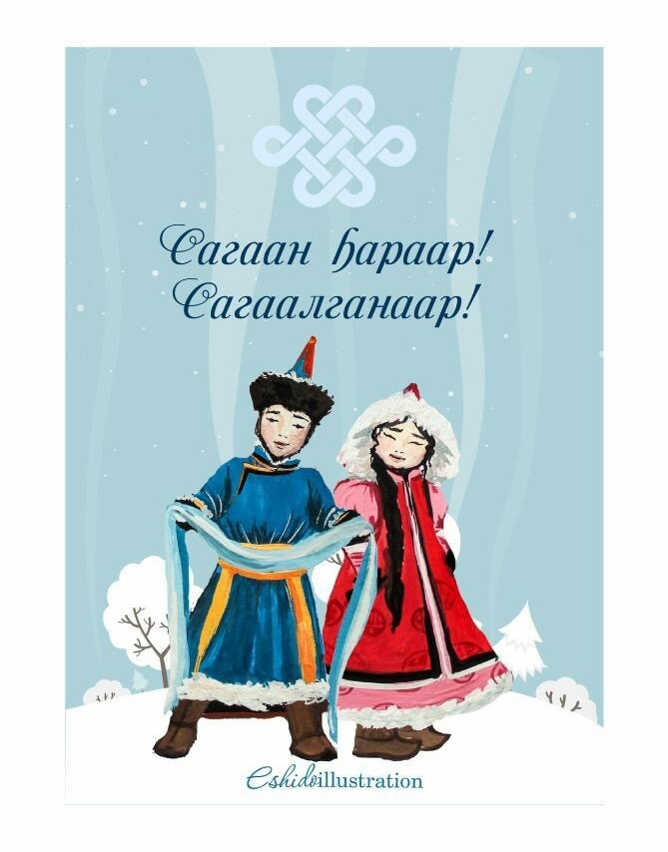
Коргенинер дээш четтирдивис!

